Slide 1
POLSKA STREFA INWESTYCJI
Zasady udzielania wsparcia na obszarze zarządzanym przez Suwalską Specjalną Strefę Ekonomiczną S.A.
Powiat Bielski i Powiat Hajnowski
Leszek Dec
Prezes Zarządu SSSE S.A.
14.12.2022 r.
Leszek Dec
Prezes Zarządu
Suwalskiej Specjalnej Strefy Ekonomicznej S.A.
Instrumenty wsparcia przedsiębiorców w ramach Polskiej Strefy Inwestycji
www.ssse.com.pl

Slide 2
Polska Strefa Inwestycji
Polska Strefa Inwestycji to wprowadzony ustawą z dnia 10 maja 2018 r. o wspieraniu nowych inwestycji (dalej: Ustawa) instrument wsparcia, który umożliwia przedsiębiorcom, realizującym nowe inwestycje na terenie całej Polski, uzyskanie zwolnienia z podatku dochodowego (CIT lub PIT)
Ulga podatkowa stanowi regionalną pomoc inwestycyjną / pomoc publiczną.
Cała Polska stała się specjalną strefą ekonomiczną - Polska Strefa Inwestycji

Slide 3
Polska Strefa Inwestycji
Dla firm oznacza to, że
mogą inwestować w dowolnym miejscu Polski
– również na terenach, które nigdy nie należały do stref ekonomicznych.
Polska Strefa Inwestycji dotyczy terenów prywatnych przedsiębiorców jak i terenów publicznych.
Decyzja o wsparciu, uprawniająca do zwolnienia z podatku dochodowego PIT lub CIT, wydawana jest na wniosek przedsiębiorcy, w imieniu ministra właściwego ds. gospodarki, przez Zarządzających Specjalnymi Strefami Ekonomicznymi na obszarach wskazanych w Rozporządzeniu do ustawy o wspieraniu nowych inwestycji.

Slide 4
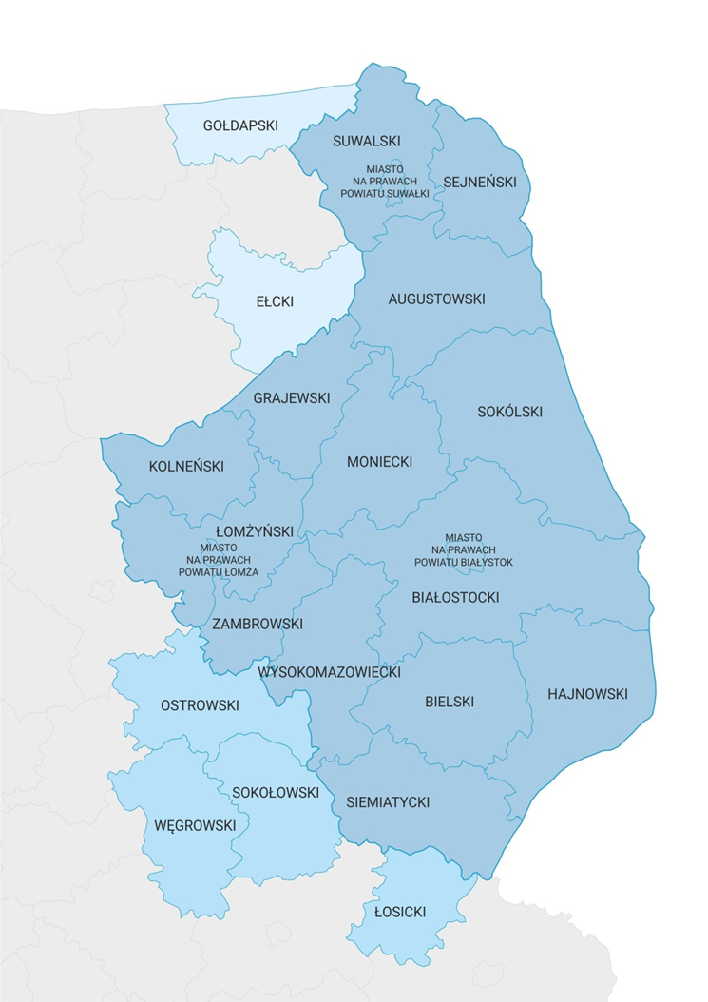
Obszar będący we właściwości zarządzającego Suwalską Specjalną Strefą Ekonomiczną;
Obszar zarządzany przez Suwalską Specjalną Strefę Ekonomiczną S.A. obejmuje:
całe województwo podlaskie,
4 powiaty województwa mazowieckiego:
łosicki, ostrowski, sokołowski i węgrowski,
2 powiaty województwa warmińsko-mazurskiego: gołdapski i ełcki
Wniosek o wydanie decyzji o wsparciu Przedsiębiorca działający na Obszarze składa do SSSE S. A.
POLSKA STREFA INWESTYCJI
.

Slide 5
Intensywność wsparcia
Podstawową korzyścią z inwestowania na obszarze zarządzanym przez SSSE S.A. jest wsparcie w postaci zwolnienia z podatku dochodowego.
Kwota niezapłaconego podatku może wynieść nawet 70% wartości kosztów kwalifikowanych.
Jest to najwyższa w skali kraju pomoc publiczna udzielana przedsiębiorcom.
Wysokość pomocy publicznej zależna jest od wielkości przedsiębiorcy oraz lokalizacji inwestycji. W powiatach bielskim i hajnowskim przedstawia się następująco:
WIELKOŚĆ PRZEDSIĘBIORSTWA | POWIAT BIELSKI | POWIAT HAJNOWSKI | FORMA POMOCY PUBLICZNEJ
DUŻE | 50% | 50% | ZWOLNIENIE Z PODATKU DOCHODOWEGO CIT lub PIT
ŚREDNIE | 60% | 60%
MAŁE i MIKRO | 70% | 70%

Slide 6
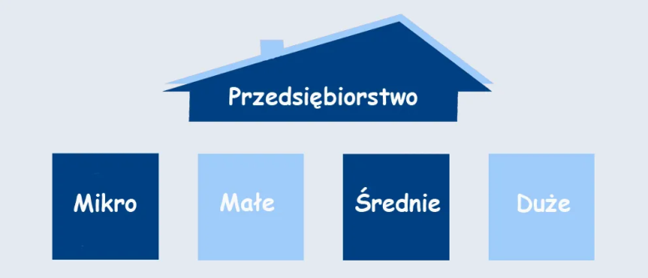
Forma wsparcia – zwolnienie podatkowe dla inwestorów
Przedsiębiorcy planujący inwestować na Obszarze mogą wystąpić do Suwalskiej Specjalnej Strefy Ekonomicznej S.A. z wnioskiem o wydanie decyzji o wsparciu nowej inwestycji
Każdy inwestor, każdy lokalny przedsiębiorca może ubiegać się o zwolnienie z podatku
dochodowego w ramach Polskiej Strefy Inwestycji, jeżeli jego projekt spełni warunki określone w Ustawie.
Wsparciem mogą być objęte projekty inwestycyjne z sektora produkcyjnego oraz projekty inwestycyjne z wybranych branż sektora usługowego

Slide 7
Jakie projekty inwestycyjnie mogą otrzymać wsparcie?
Przedsiębiorca, realizujący nową inwestycję w ramach Polskiej Strefy Inwestycji, może otrzymać pomoc publiczną z tytułu:
1) kosztów nowej inwestycji - inwestycja w rzeczowe aktywa trwałe lub wartości niematerialne i prawne m.in.: koszt nabycia gruntu, koszt nabycia, rozbudowy lub modernizacji środków trwałych, koszt związane z najmem lub dzierżawą, koszty nabycia wartości niematerialnych i prawnych (programy komputerowe, licencje, certyfikaty itp.)
albo
2) tworzenia nowych miejsc pracy w związku z nową inwestycją - 2 - letnie koszty pracy pracowników zatrudnionych w związku z nową inwestycją

Slide 8
Jakie projekty inwestycyjnie mogą otrzymać wsparcie?
Sektor produkcyjny
Wsparciem mogą być objęte niemal wszystkie projekty inwestycyjne
z sektora produkcyjnego – w tym z sektorów strategicznych dla Polski,
takich jak m.in.: sektor żywności wysokiej jakości, sektor maszynowy,
sektor wyrobów medycznych, ekobudownictwo, elektronika profesjonalna
i inne.
z wyłączeniem branż wykluczonych ustawą, przepisami wykonawczymi, unijnymi, np. :
• produkcja materiałów wybuchowych / wyrobów tytoniowych / napojów alkoholowych;
• hutnictwo żelaza i stali;
• sektor węglowy;
• budownictwo okrętowe;
• działalność objęta koncesją;
• handel hurtowy i detaliczny.
Szczegółowy wykaz wyłączonych PKWiU znajduje się w § 2 Rozporządzenia w sprawie pomocy publicznej udzielanej niektórym przedsiębiorcom na realizację nowych inwestycji

Slide 9
Jakie projekty inwestycyjnie mogą otrzymać wsparcie?
Sektor usług
O pomoc publiczną z tytułu wsparcia nowej inwestycji mogą ubiegać się firmy z sektora usług, świadczące wybrane usługi dla biznesu np.:
oprogramowanie i doradztwo w zakresie informatyki;
przetwarzanie danych, zarządzanie stronami informatycznymi;
określone usługi związane z infrastrukturą dla technologii informatycznych;
określone usługi w zakresie audytu finansowego oraz usługi rachunkowo-księgowe;
usługi architektoniczne i inżynieryjne;
centra telefoniczne (call center);
Szczegółowy wykaz wyłączonych PKWiU w § 2 Rozporządzenia w sprawie pomocy publicznej udzielanej niektórym przedsiębiorcom na realizację nowych inwestycji

Slide 10
Definicja nowej inwestycji
Zgodnie z art. 2 Ustawy nowa inwestycja jest rozumiana szeroko i dotyczy poniesienia kosztów kwalifikowanych w celu:
Utworzenia nowego zakładu
Zwiększenia zdolności produkcyjnej istniejącego zakładu
Dywersyfikacja produkcji przez wprowadzenie produktów uprzednio nieprodukowanych w zakładzie
Nabycie aktywów należących do zakładu, który został zamknięty lub zostałby zamknięty, gdyby zakup nie nastąpił
Zasadnicza zmiana dotycząca procesu produkcyjnego istniejącego zakładu

Slide 11
Koszty kwalifikowane – określone koszty, które zostaną poniesione w związku z nową inwestycją
Koszty związane z inwestycją w rzeczowe aktywa trwałe lub wartości niematerialne i prawne:
• zakup terenów, prawa użytkowania wieczystego;
• zakup środków trwałych np.: wyposażenie zakładu, parku maszynowego (w przypadku sektora MŚP możliwy jest zakup używanych środków trwałych);
• zakup wartości niematerialnych i prawnych, np.: nabycie praw patentowych, licencji, know-
how i nieopatentowanej wiedzy technicznej;
• wydatki na najem lub leasing działek, czy budynków,
• leasing finansowy aktywów innych niż grunty, budynki i budowle przy zobowiązaniu nabycia
aktywów z dniem upływu okresu najmu lub dzierżawy.
Koszty związane z tworzenia nowych miejsc pracy:
dwuletnie koszty pracy poniesione przez przedsiębiorcę na tworzenie określonej liczby nowych miejsc pracy, przez określony czas, w związku z realizacją nowej inwestycji

Slide 12
Warunki uzyskania wsparcia: ocena projektu inwestycyjnego
Inwestycja nie może być rozpoczęta przed złożeniem wniosku o wydanie decyzji o wsparciu
Projekt inwestycyjny musi spełniać:
PLN
kryterium ilościowe: koszty kwalifikowane zadeklarowane przez przedsiębiorcę
kryteria jakościowe, wybranych przez przedsiębiorcę
DUŻY 5 lat
MŚP 3 lata
Utrzymanie inwestycji
i prowadzenie działalności
MŚP 3 lata
DUŻY 5 lat
DUŻY 5 lat
MŚP 3 lata
Utrzymanie nowych miejsc pracy i utrzymanie poziomu zatrudnienia
MŚP 3 lata
DUŻY 5 lat
Dodatkowe obowiązki przedsiębiorcy korzystającego ze wsparcia:
podpisanie umowy o świadczenie usług z Suwalską Specjalną Strefą Ekonomiczną S.A.
składanie kwartalnych sprawdzań dotyczących ewaluacji projektu inwestycyjnego,
oznakowanie inwestycji, na którą została wydana decyzja o wsparciu, tablicami informacyjnymi

Slide 13
Kryterium ilościowe
To koszty minimalne jakie zobowiązany jest ponieść Przedsiębiorca,
Zależne od:
Lokalizacji planowanej inwestycji
Stopy bezrobocia w powiecie, w którym będzie realizowana inwestycja
Wielkości przedsiębiorstwa
Rodzaju „nowej inwestycji” (utworzenie zakładu czy reinwestycja)
oraz
- Czy inwestycja jest planowana w mieście średnim tracącym swoje funkcje społeczno-gospodarcze lub w gminie graniczącej z tym miastem
Na obszarze zarządzanym przez SSSE S.A. jest 9 takich miast:
Augustów, Bielsk Podlaski, Ełk, Grajewo, Hajnówka, Łomża, Ostrów Mazowiecka, Sokółka i Zambrów

Slide 14
Kryterium ilościowe
Koszty minimalne dla Przedsiębiorców z POWIATU BIELSKIEGO (wyrażone mln zł)
Lokalizacja | Wielkość przedsiębiorstwa
 | Duży | Duży - reinwestycja∗ | Średni | Średni - reinwestycja∗ | Duży lub Średni usługi dla biznesu | Mały | Mikro
Bielsk Podlaski gmina miejska | 10 | 5 | 1 | 0,5 | 0,5 | 0,5 | 0,2
Bielsk Podlaski gmina wiejska | 10 | 5 | 1 | 0,5 | 0,5 | 0,5 | 0,2
Boćki gmina wiejska | 80 | 40 | 8 | 4 | 4 | 4 | 1,6
Brańsk gmina miejska | 80 | 40 | 8 | 4 | 4 | 4 | 1,6
Brańsk gmina miejska | 80 | 40 | 8 | 4 | 4 | 4 | 1,6
Orla gmina wiejska | 80 | 40 | 8 | 4 | 4 | 4 | 1,6
Rudka gmina wiejska | 80 | 40 | 8 | 4 | 4 | 4 | 1,6
Wyszki gmina wiejska | 80 | 40 | 8 | 4 | 4 | 4 | 1,6
∗ nie dotyczy pomocy publicznej z tytuł utworzenia nowych miejsc pracy w związku z nową inwestycją

Slide 15
Kryterium ilościowe
Koszty minimalne dla Przedsiębiorców z POWIATU HAJNOWSKIEGO (wyrażone mln zł)
Lokalizacja | Wielkość przedsiębiorstwa
 | Duży | Duży - reinwestycja∗ | Średni | Średni - reinwestycja∗ | Duży lub Średni usługi dla biznesu | Mały | Mikro
Białowieża gmina miejska | 40 | 20 | 4 | 2 | 2 | 2 | 0,8
Czeremcha gmina wiejska | 40 | 20 | 4 | 2 | 2 | 2 | 0,8
Czyże gmina wiejska | 40 | 20 | 4 | 2 | 2 | 2 | 0,8
Dubicze Cerkiewne gmina miejska | 40 | 20 | 4 | 2 | 2 | 2 | 0,8
Hajnówka gmina miejska | 10 | 5 | 1 | 0,5 | 0,5 | 0,5 | 0,2
Hajnówka gmina wiejska | 10 | 5 | 1 | 0,5 | 0,5 | 0,5 | 0,2
Kleszczele gmina miejska | 40 | 20 | 4 | 2 | 2 | 2 | 0,8
Narew gmina wiejska | 40 | 20 | 4 | 2 | 2 | 2 | 0,8
Narewka Gmina wiejska | 40 | 20 | 4 | 2 | 2 | 2 | 0,8
∗ nie dotyczy pomocy publicznej z tytuł utworzenia nowych miejsc pracy w związku z nową inwestycją

Slide 16
Kryteria jakościowe
Projekt inwestycyjny kwalifikuje się do objęcia
wsparciem, jeżeli uzyska odpowiednią ilość
punktów przyznawaną
za spełnienie poszczególnych kryteriów,
wybranych przez przedsiębiorcę:
- planowana inwestycja:
w powiecie bielskim 4 punkty
planowana inwestycja
w powiecie hajnowskim 4 punkty
Jednakże nie może to być mniej niż 1 punkt
za każde z 2 kategorii kryteriów:
- Kryterium zrównoważonego rozwoju gospodarczego
- Kryterium zrównoważonego rozwoju społecznego
4 punkty
4 punkty
4 punkty
4 punkty
5 punktów
4 punkty
4 punkty

Slide 17
Kryteria jakościowe
Projekty przemysłowe |  | Projekty usługowe | Liczba punktów
ZRÓWNOWAŻONY ROZWÓJ GOSPODARCZY
Inwestycja w projekty wspierające branże z sektorów strategicznych, zgodnych z Strategią na rzecz Odpowiedzialnego Rozwoju (SOR); sektory: żywności wysokiej jakości, środków transportu, profesjonalnych urządzeń elektrycznych i elektronicznych, lotniczo-kosmicznego, produktów higienicznych, leków i wyrobów medycznych, maszynowego, odzysku materiałowego surowców i nowoczesnych tworzyw, ekobudownictwa, usług specjalistycznych, usług teleinformatycznych lub zgodnych z inteligentnymi specjalizacjami województwa, w którym jest planowana inwestycja |  |  | 1
Wykorzystanie potencjału zasobów ludzkich |  |  | 1
Tworzenie powiązań regionalnych. Współpraca z dostawcami, kooperantami. |  |  | 1
Prowadzenie działalności badawczo-rozwojowej |  |  | 1
Przynależność do Krajowego Klastra Kluczowego |  |  | 1
Nowa inwestycja w OZE z zastrzeżeniem, że koszty w OZE nie będą stanowiły kosztów kwalifikowanych |  |  | 1
Robotyzacja i automatyzacja procesów |  |  | 1
Status mikro, małego lub średniego przedsiębiorcy |  |  | 1

Slide 18
Kryteria jakościowe c.d.
Projekty przemysłowe | Projekty usługowe | Liczba punktów
ZRÓWNOWAŻONY ROZWÓJ SPOŁECZNY
Utworzenie wyspecjalizowanych miejsc pracy w celu prowadzenia działalności gospodarczej objętej nowa inwestycją i oferowanie stabilnego zatrudnienia | Utworzenie wysokopłatnych miejsc pracy i oferowanie stabilnego zatrudnienia | 1
Prowadzenie działalności gospodarczej o niskim negatywnym wpływie na środowisko potwierdzone certyfikatami |  | 1
Zlokalizowanie inwestycji w miastach średnich tracących swoje funkcje społ.-gosp.: Augustów, Bielsk Podlaski, Ełk, Grajewo, Hajnówka, Łomża, Ostrów Mazowiecka, Sokółka, Zambrów lub gminach graniczących z tymi miastami lub na obszarze powiatów , w których stopa bezrobocia wynosi co najmniej 160% przeciętnej stopy bezrobocia w kraju |  | 1
Wspieranie pracowników w zdobywaniu wykształcenia i kwalifikacji zawodowych oraz współpraca ze szkołami branżowymi |  | 1
Podejmowanie działań w zakresie opieki nad pracownikiem (dodatkowe świadczenia pracownicze) |  | 1

Slide 19
Decyzja o wsparciu: co zawiera?
Decyzję o wsparciu nowej inwestycji, która będzie realizowana na Obszarze wydaje Zarząd Suwalskiej Specjalnej Strefy Ekonomicznej S.A. w imieniu ministra właściwego do spraw gospodarki.
Spółce zarządzającej zostało również powierzone wykonywanie kontroli realizacji warunków zawartych w decyzji.
Decyzja o wsparciu określa okres jej obowiązywania, przedmiot działalności gospodarczej, jak również warunki, które przedsiębiorca zobowiązał się spełnić, dotyczące:
terenu, na którym nowa inwestycja zostanie zrealizowana z uwzględnieniem danych
ewidencyjnych nieruchomości;
poniesienia przez przedsiębiorcę w określonym terminie kosztów kwalifikowanych nowej inwestycji (kryterium ilościowe);
zatrudnienia w związku z nową inwestycją, przez określony czas, określonej liczby pracowników;
• terminu zakończenia realizacji nowej inwestycji, po upływie którego koszty inwestycji
poniesione przez przedsiębiorcę nie mogą być uznane jako koszty kwalifikowane;
• kryteriów jakościowych, do których spełnienia zobowiązał się przedsiębiorca;

Slide 20
Decyzja o wsparciu
Decyzja o wsparciu wydawana jest przedsiębiorcom
z powiatów: bielskiego i hajnowskiego
na czas oznaczony: 15 lat.
Umożliwia to podatnikom na korzystanie
ze zwolnienia podatkowanego
przez okres aż 15 lat.
15 lat
15 lat
15 lat
15 lat
15 lat
12 lat
15 lat
15 lat

Slide 21
Procedura wydania decyzji o wsparciu w Suwalskiej Specjalnej Strefie Ekonomicznej S.A.
Przed złożeniem wniosku o wydanie decyzji o wsparciu zapraszamy przedsiębiorców
do kontaktu z Wydziałem Obsługi Inwestora.
Pozwoli to na przekazanie przedsiębiorcy szczegółowych informacji dotyczących uzyskania wsparcia. Pomagamy w wypełnieniu wniosku. Zapraszamy też na naszą stronę internetową www.ssse.com.pl, gdzie w zakładce Polska Strefa Inwestycji znajdują się wszystkie informację oraz lista dokumentów (do pobrania i wypełnienia), które należy złożyć wraz z wnioskiem.
PIERWSZY KONTAKT PRZEDSIĘBIORCY
Z WYDZIAŁEM OBSŁUGI INWESTORA
ZŁOŻENIE WYPEŁNIONEGO WNIOSKU O WYDANIE DECYZJI
WRAZ Z NIEZBĘDNYMI DOKUMENTAMI
WYDANIE DECYZJI
PRZEZ SSSE S.A.
Decyzja o wsparciu nowej inwestycji jest decyzją administracyjną wydawaną z zastosowaniem przepisów Kodeksu postępowania administracyjnego.

Slide 22
Zmiany w 2023 roku
Trwają prace nad projektem nowego Rozporządzenia Rady Ministrów w sprawie pomocy publicznej udzielanej niektórym przedsiębiorcom na realizację nowych inwestycji, w ramach którego zakłada się wprowadzenie zmian w zakresie korzystania z preferencyjnych warunków wejścia do Polskiej Strefy Inwestycji.
Kluczowe zmiany:
1. Korzystną, projektowaną zmianą jest obniżenie minimalnej wartości nowej inwestycji
(tzw. kryterium ilościowe) o 50% dla wszystkich przedsiębiorców (teraz mogą z tych
preferencji korzystać jedynie duzi i średni przedsiębiorcy – włączono także mikro i małych
przedsiębiorców)
Dotyczy to projektów inwestycyjnych polegających na reinwestycji, czyli:
- zwiększeniu zdolności produkcyjnej istniejącego zakładu lub
- dywersyfikacji produkcji zakładu przez wprowadzenie produktów uprzednio
nieprodukowanych w zakładzie lub
- zasadniczej zmianie dotyczącej procesu produkcyjnego istniejącego zakładu.
2. Bez ograniczeń czasowych - do tej pory z preferencyjnych warunków obniżenia o 50% progu wejścia do PSI dla reinwestycji można było korzystać jedynie do końca roku 2022.

Slide 23
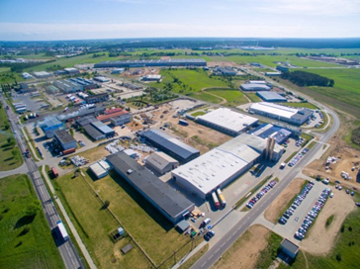
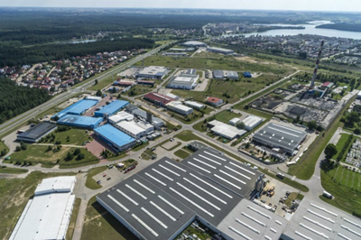
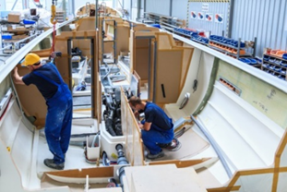
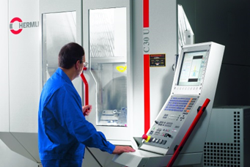
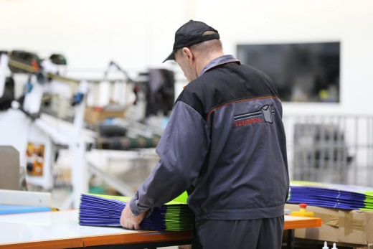
Efekty funkcjonowania
Suwalskiej Specjalnej Strefy Ekonomicznej S.A.
5 mld 700 mln zł
poniesionych
nakładów inwestycyjnych
18 500
miejsc pracy
202
firm
78 wydanych
decyzji o wsparciu
267 wydanych zezwoleń

Slide 24
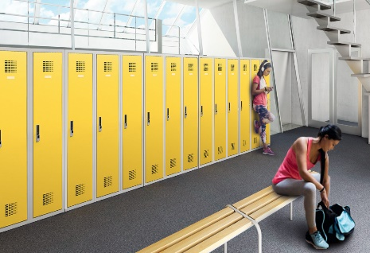
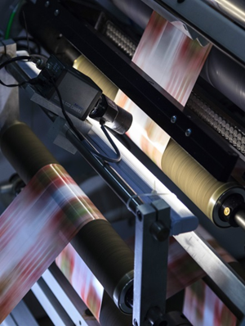
Inwestorzy Suwalskiej Specjalnej Strefy Ekonomicznej prowadzą działalność gospodarczą między innym w następujących gałęziach przemysłu:
drzewna,
meblarska,
metalowa,
tworzyw sztucznych,
elektryczna,
inżynieria precyzyjna,
spożywcza,
chemiczna,
odzieżowa,
poligraficzna,
papiernicza,
szkutnicza,
maszynowa.

Slide 25
Zaufali nam

Slide 26
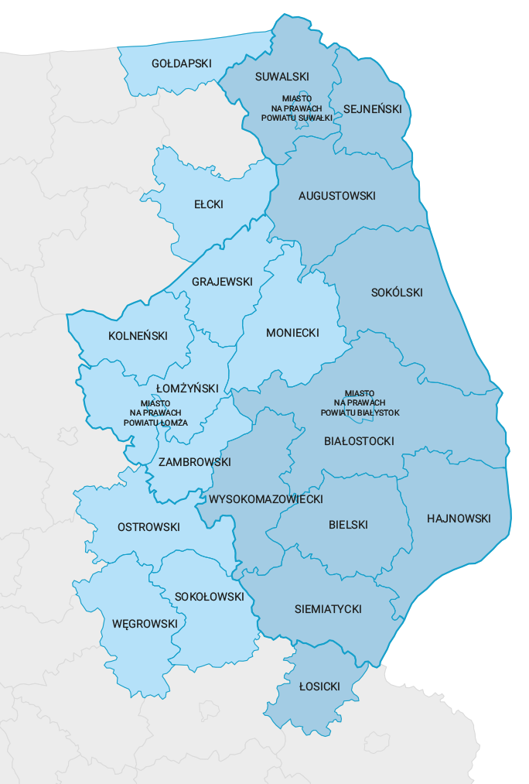
Zapraszamy do kontaktu
www.ssse.com.pl
Wydział Obsługi Inwestora
ul. A. Mickiewicza 15
19-300 Ełk
tel. 87 610 62 72,
e-mail: elk@ssse.com.pl
Wydział Obsługi Inwestora
ul. T. Noniewicza 49
16-400 Suwałki
tel. 87 565 22 17,
e-mail: suwalki@ssse.com.pl

Slide 27
POLSKA STREFA INWESTYCJI
Dziękuję za uwagę
Leszek Dec
Prezes Zarządu SSSE S.A.
14.12.2022 r.
Leszek Dec
Prezes Zarządu
Suwalskiej Specjalnej Strefy Ekonomicznej S.A.
Instrumenty wsparcia przedsiębiorców w ramach Polskiej Strefy Inwestycji
www.ssse.com.pl

